Slide 1






DỰ ÁN CỘNG ĐỒNG 12 – BỘ SÁCH CÁNH DIỀU
Bài 8: Thơ hiện đại
Tiết 80, 81. Thực hành đọc hiểu
THỜI GIAN
Văn Cao
Giáo viên thực hiện:
Hoàng Thị Lưu Luyến – THPT Cao Bá Quát Gia Lâm
Hoàng Thị Phương – THPT Liên Bão – Vĩnh Phúc

Slide 2

Nội dung
01
KHỞI ĐỘNG
02
HÌNH THÀNH KIẾN THỨC
03
LUYỆN TẬP
04
VẬN DỤNG

Slide 3



https://www.ypppt.com/
Phần
01
KHỞI ĐỘNG

Slide 4



Câu hỏi: Em hãy nêu nhận định/quan điểm của mình về thời gian?
Một giờ không phỉa một giờ, đó là một chiếc bình đầy hương vị, âm thanh, dự kiến và hoàn cảnh (Mác-xen Prut)
Đừng đi qua thời gian mà không để lại dấu vết (Ken-thau-din)
Thời gian không làm mờ đi những giá trị, nó chỉ làm cho chúng trở nên rõ ràng hơn. (Joe Namath)
Thời gian không làm chúng ta già mà làm cho chúng ta trưởng thành. (Joyce Meyer)

Slide 5
Phần
02
HÌNH THÀNH KIẾN THỨC

Slide 6


I. ĐỌC - TÌM HIỂU CHUNG
Nêu những nét cơ bản về tác giả Văn Cao và bài thơ Thời gian?

Slide 7
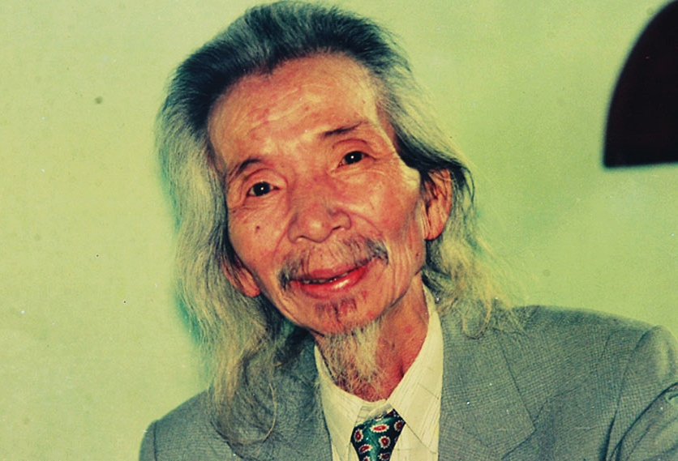

I. ĐỌC - TÌM HIỂU CHUNG
1. Tác giả Văn Cao (1923-1995)
Tên thật là Nguyễn Văn Cao, quê gốc ở Nam Định nhưng sinh ra và lớn lên ở Hải Phòng
Là một nghệ sĩ đa tài, có nhiều ảnh hưởng đối với nghệ thuật VN đương đại trên các lĩnh vực: âm nhạc, hội họa, thơ ca.
Phong cách sáng tác thơ: trĩu nặng suy tư cùng những khát vọng của đất nước, của thời đại thể hiện trong hình thức nghệ thuật cách tân: lời gọn ý sắc, đa dạng nhịp điệu, không vần và giàu tính hình tượng.

Slide 8
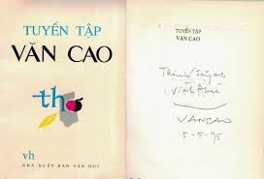
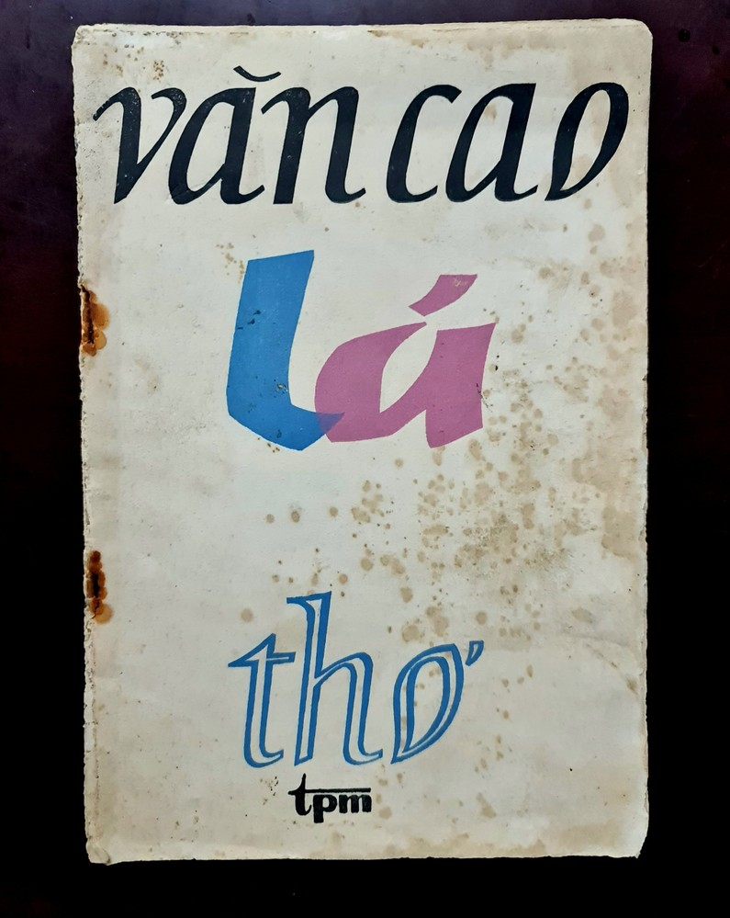
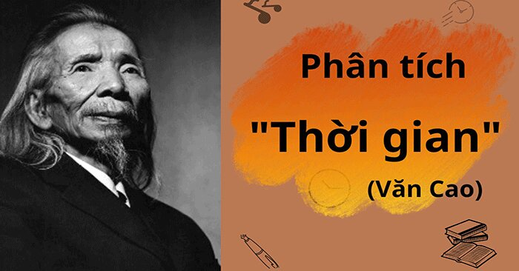
Một số tác phẩm tiêu biểu của nhà văn

Slide 9
2. Tác phẩm
-- Bài thơ ra đời vào mùa xuân Đinh Mão (tháng 2/ 1987), được in trong tập thơ “Lá” (1988).
Thể loại: Tự do
Phương thức biểu đạt chính: Biểu cảm
- Cấu tứ và ý nghĩa tượng trưng: Vẻ đẹp, sức sống vĩnh cửu thông qua những câu thơ, những bài hát
- Bố cục: 2 phần
+ 6 dòng thơ đầu: Sức mạnh tàn phá của thời gian
+ 6 dòng thơ cuối: Những điều bất chấp quy luật khắc nghiệt của thời gian

Slide 10


II. KHÁM PHÁ VĂN BẢN
1. Sức mạnh tàn phá của thời gian (6 câu thơ đầu)
Nhiệm vụ:
Hoàn thành PHT số 01
PHT số 01: Tìm hiểu sức mạnh tàn phá của thời gian (6 câu thơ đầu)
Nhóm 1,2: Dòng thơ đầu tiên cho thấy thời gian có quan điểm như thế nào về thời gian? Mối quan hệ giữa thời gian và con người Nhóm 3,4: Thời gian có ảnh hưởng như thế nào đến thế giới tự nhiên nói chung và nhân vật trữ tình nói riêng? Ảnh hưởng đó đem lại cảm xúc gì?

Slide 11

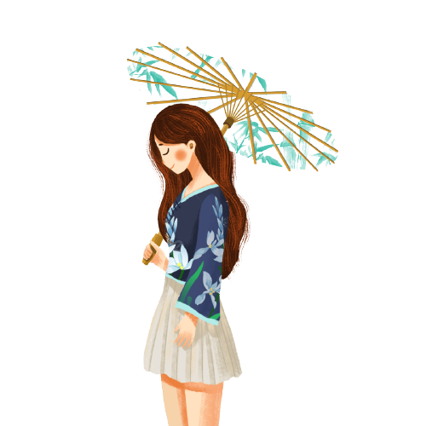
1. Sức mạnh tàn phá của thời gian (6 câu thơ đầu)
* Dòng thơ đầu:
“Thời gian qua kẽ tay” hình dung thời gian như dòng trôi chảy không ngừng, con người dù muốn cũng không thể níu kéo và nắm giữ được thời gian.
→Thời gian là một thực thể sống động, hữu hình nhưng mong manh, ngắn ngủi, khách quan với mọi mong muốn của con người.

Slide 12
1. Sức mạnh tàn phá của thời gian (6 câu thơ đầu)
* Năm dòng thơ tiếp theo:
+ Hình ảnh chiếc lá khô gợi cảm nhận về sự suy tàn, khô héo, mất dần sức sống. Thời gian khiến cho sự sống và cái đẹp cũng tàn phai.
→Thời gian êm đềm, nhẹ nhàng nhưng có sức tàn phá khủng khiếp đến cuộc sống
+ Động tự ‘rơi” tách riêng thành câu + nghệ thuật so sánh “như tiếng sỏi trong lòng giếng cạn” gợi sự chuyển động vô âm của thời gian kéo theo sự chìm dần vào quên lãng, vào tĩnh lặng của mọi kí ức đẹp.
+ Các từ khô, rơi, cạn cùng 1 trường nghĩa gợi ra sự tàn úa, chia lìa, cạn kiệt sức sống
→ Cảm giác hẫng hụt, mất mát, thảng thốt, tiếc nuối của con người trước sự tàn phá của thời gian.

Slide 13


1. Sức mạnh tàn phá của thời gian (6 câu thơ đầu)
=> Tiểu kết:
Sử dụng các biện pháp so sánh, động từ, từ đơn làm cho câu thơ gợi hình, gợi cảm, thể hiện được tâm trạng của nhân vật trữ tình.
6 câu thơ mang triết lí sâu sắc về thời gian trong sự bất lực và tiếc nuối của con người – cảnh tỉnh con người biết trân quý thời gian và sự sống của chính mình

Slide 14

2. Những điều bất chấp quy luật của thời gian
(6 câu thơ cuối)
Nhiệm vụ:
Hoàn thành PHT số 02
PHT số 02: Tìm hiểu sức mạnh tàn phá của thời gian (6 câu thơ đầu)
Nhóm 1,2: Hình ảnh “câu thơ”, “bài hát” tượng trưng cho điều gì? Việc lặp lại các từ “riêng”, “còn xanh” cho thấy suy nghĩ của tác giả về mối tương quan giữa thời gian và ý nghĩa của những hình ảnh đó như thế nào? Nhóm 3,4: Em hiểu dụng ý của nhà thơ trong hai dòng thơ cuối như thế nào? Hãy giải thích cách hiểu của em?

Slide 15
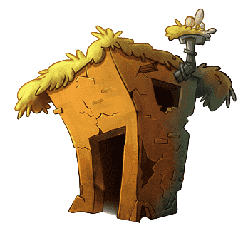
2. Những điều bất chấp quy luật của thời gian
(6 câu thơ cuối)
* Bốn câu đầu:
+ Hình ảnh biểu tượng “câu thơ”, “bài hát”: chỉ những sáng tạo nghệ thuật và sự động lòng của trái tim con người.
+ Điệp từ “riêng”, điệp ngữ “còn xanh” (2 lần) khẳng định sự tươi mới, trong trẻo, tràn đầy sức sống của sáng tạo nghệ thuật thách thức thời gian.
→ Sự khác biệt của hai hình ảnh trên với hình ảnh “những chiếc lá” (ở sáu dòng thơ đầu): một bên là cái đẹp và sự bất diệt, một bên là sự hủy hoại và tàn phai để khẳng định cái đẹp trường tồn của nghệ thuật

Slide 16

* Hai câu thơ cuối:
+ Đôi mắt em- Hình ảnh hoán dụ chỉ vẻ đẹp của con người, của tình yêu gần gũi, thân thuộc mà vẫn đầy ý nghĩa
+ Nghệ thuật so sánh + hình ảnh Hai giếng nước – tràn đầy, trong lành, dạt dào sức sống, có sức mạnh làm dịu mát, chữa lành
+ Cách ngắt nhịp: tạo hiệu ứng vòng tròn, thể hiện cảm xúc say mê, chìm đắm, tin tưởng.
→ Phát hiện và khẳng định, tin tưởng vào sức sống của vẻ đẹp con người, của tình yêu chân chính
=> Những câu thơ như lời khẳng định sức sống vĩnh cửu của những giá trị nghệ thuật và tình yêu trước sự tàn phá của thời gian – Thông điệp nhân văn sâu sắc đem đến niềm tin vào cuộc sống, tình yêu.

Slide 17


III. TỔNG KẾT
? Nhận xét những nét đặc sắc về nghệ thuật và nội dung của bài thơ.

Slide 18
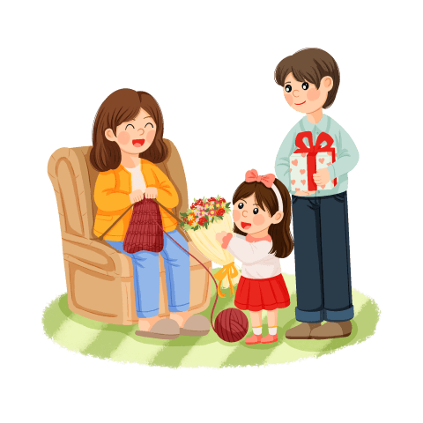
1. Đặc sắc nghệ thuật
Bài thơ viết theo thể thơ tự do, gần như không có vần, nhịp điệu chậm rãi khiến bài thơ có sự giản dị, dồn nén, hàm xúc, giàu chất suy tư.
1
Sử dụng nhiều yếu tố tượng trưng.
2
Phát huy hiệu quả phép điệp cấu trúc, điệp từ, điệp ngữ.
3

Slide 19
2. Giá trị nội dung
  Bài thơ thể hiện những suy tư về thời gian và niềm tin mãnh liệt của tác giả vào sự trường tồn của nghệ thuật và tình yêu.
Giá trị hiện thực
.
- Tấm lòng đồng cảm, xót thương của nhà văn dành cho những người nghèo khổ, bất hạnh, những người dưới đáy xã hội, bị xã hội đồng tiền đẩy tới đường cùng.
- Ngợi ca vẻ đẹp tâm hồn đáng quý của họ: dù có bị xã hội vùi dập thì họ vẫn giữ được tình mẫu tử thiêng liêng, sẵn sàng hi sinh tất cả vì con.

Slide 20
Phần
3
LUYỆN TẬP

Slide 21
Dựa vào kiến thức đã học, anh/chị hãy viết một đoạn văn ngắn nêu suy nghĩ của mình về thông điệp tác giả gửi gắm qua bài thơ?

Slide 22
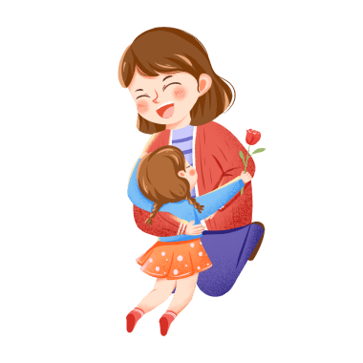
https://www.ypppt.com/
Phần
4
VẬN DỤNG

Slide 23

NHIỆM VỤ
Yêu cầu: So sánh cảm nhận thời gian của Văn Cao và Nguyễn Du qua bài thơ Thời gian và Đọc Tiểu Thanh Kí?

Slide 24

Giống nhau
Đều cảm nhận được sự nghiệt ngã của thời gian

Slide 25
Khác nhau
Nguyễn Du: Dự cảm xót xa về sự lãng quên của người đời với những giá trị nghệ thuật và số phận người nghệ sĩ .
Văn Cao: Thể hiện niềm tin vào sự trường tồn vào những giá trị nghệ thuật và tình yêu.

Slide 26
THE END

